Slide 1

Jrebel使用指南
作者:黄伟平
huangwp@mochasoft.com.cn

Slide 2

目录
√
jrebel基础介绍
jrebel安装部署
jrebel插件
演示

Slide 3
一个热加载组件，帮助开发人员提高开发效率
其他热加载组件有：Hot Redeploy，JVM HotSwap
http://www.zeroturnaround.com/jrebel/comparison
官方描述
JRebel is an award-winning productivity tool for Java EE development. By eliminating the wasteful Build and Redeploy phases from the development cycle, teams can focus on adding new features, improving code quality, and finishing projects faster.[http://www.zeroturnaround.com ]
最新版本
jrebel-enterprise-3.1.1

Slide 4
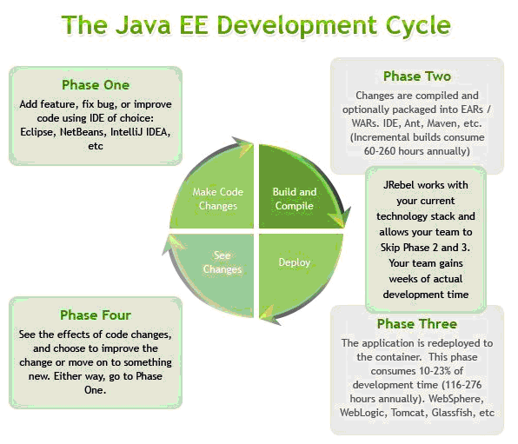

Slide 5
类型 | 加载jrebel前 | 加载jrebel后
JSP页面 | 修改JSP页面不能立即生效，需要重新发布。或可以设置automatic publishing | 修改JSP服务器不需要重启；发布后生效！
Java类 | 设置build automatically 和 automatic publishing则可以自动加载类 | class修改，设置build automatically不用发布则可以自动加载类
Struts配置文件 | Struts的action配置文件修改后要重启服务器后生效 | 修改Struts的action配置文件要不重启服务器立即生效
Jar包里的类文件 | 修改后出现发布错误 | 支持修改jar里的class实时生效，不会提示jar发布错误信息，可以批量配置热加载jar，但内存消耗大。
其它框架或组件的xml配置文件 | 配置文件修改，大部分需要重启服务器后生效。 | 配置文件修改后，需要重启服务器才生效。
rebel的配置文件 rebel.xml | 无 | 发布后不重启生效，可以在线修改热加载项

Slide 6
Supported JVMs
Sun Java 1.4.x, 5.x, 6.x
JRockit JVM 8.1sp6 or later
JRockit JVM 9.x 1.5.0_06 or later
IBM J9 1.4.x, 5.x, 6.x
Apple MRJ 1.4.x, 5.x, 6.x
Supported Containers
IBM WebSphere 6.x
BEA Weblogic 8.x, 9.x, 10.x
GlassFish v2
Oracle OC4J 9.x, 10.x
Tomcat 4.x, 5.x, 6.x
JBoss 3.x, 4.x, 5.x
Jetty 5.x, 6.x

Slide 7
目录
jrebel基础介绍
√
jrebel安装部署
jrebel插件
演示

Slide 8
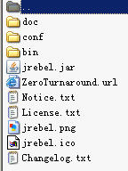
下载介质
http://www.zeroturnaround.com/jrebel/current
目录结构

Slide 9
设置环境变量
REBEL_HOME=e:\rebel3.1
Jdk1.4
执行命令java –jar jrebel.jar生成jrebel-bootstrap.jar
Jvm配置JAVA_OPTS=-noverify - Xbootclasspath/p:%REBEL_HOME%\jrebel- bootstrap.jar;%REBEL_HOME%\jrebel.
注意：java命令必须是jdk1.4对应版本bin目录下的java
Jdk1.5
Jvm配置JAVA_OPTS=-noverify -javaagent: %REBEL_HOME%\jrebel.jar

Slide 10
日志输出
-Drebel.log=true，日志文件是jrebel.log
jar监听热加载
-Drebel.packages_include=com.mdcl.mocha.bpm.business.train.impl-7.0.2.jar, com.mdcl.mocha.bpm.train.sdk-7.0.2.jar
官方文档：http://www.zeroturnaround.com/jrebel/configuration/

Slide 11
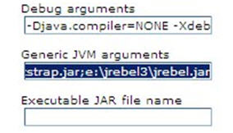
Tomcat
WAS
@echo off
set java_home=e:\java\jdk1.5.0_09
set JAVA_OPTS=-noverify -javaagent:%~dp0\jrebel.jar %JAVA_OPTS% -Drebel.log=true
call %~dp0\startup.bat %*

Slide 12
rebel.xml
rebel.xml文件必须部署在应用WEB-INF/classes目录下，或jar包的根目录下
模式定义：http://www.zeroturnaround.com/alderaan/rebel-2_0.xsd
样例：
<?xml version="1.0" encoding="UTF-8"?>
<application xmlns:xsi="http://www.w3.org/2001/XMLSchema-instance" xmlns="http://www.zeroturnaround.com" xsi:schemaLocation="http://www.zeroturnaround.com http://www.zeroturnaround.com/alderaan/rebel-2_0.xsd">
<classpath>
<dir name="${sdk.root}\webapps\webapp\bpm_sample\build\classes"></dir><dir name="${sdk.root}\webapps\webapp\bpm_sample\src\main\resources"></dir>
</classpath>
</application>

Slide 13
基于eclipse
提供eclipse(3.4 or later)插件，帮助部署配置。
在线更新： http://www.zeroturnaround.com/update-site
下载地址：http://www.zeroturnaround.com/update-site/update-site.zip

Slide 14
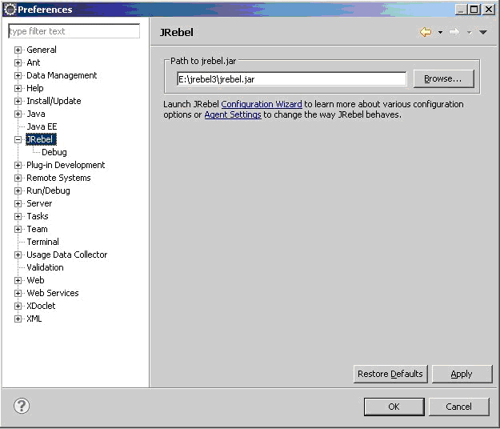

Slide 15
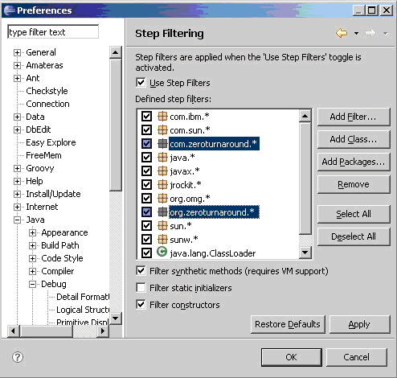

Slide 16
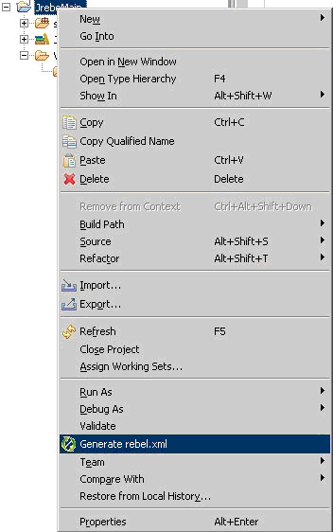
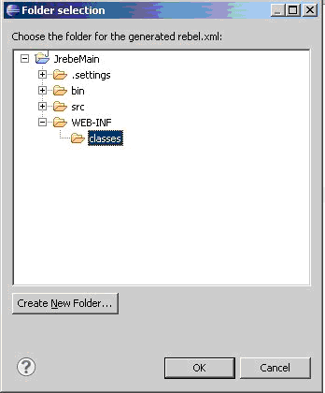

Slide 17
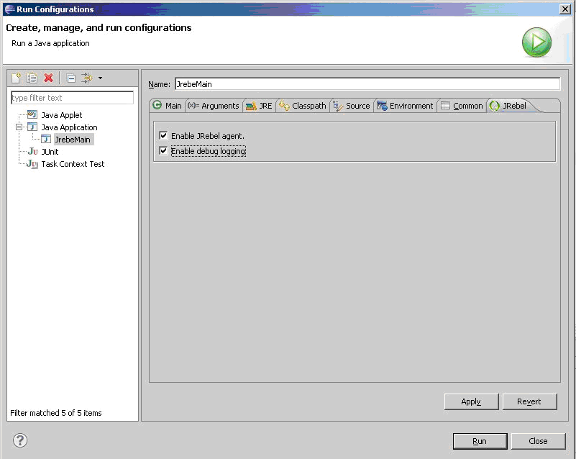

Slide 18
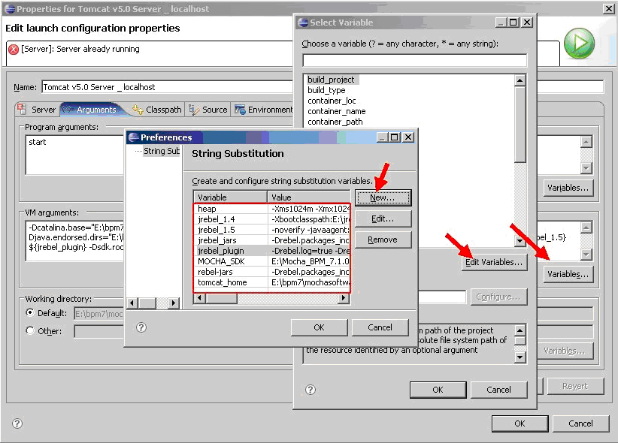

Slide 19
目录
jrebel基础介绍
jrebel安装部署
√
jrebel插件
演示

Slide 20
启用插件
1.-Drebel.$pluginid=true
-Drebel.ibatis_plugin=true
question:如何获取插件ID?
2.jrebel.jar! plugins/plugin.properties
ibatis_plugin=true framework(3.1.1支持)
3.jrebel配置工具

Slide 21
ibatis
支持ibatis2.3.0.677和ibatis2.3.4.726两个版本
-Drebel.ibatis_plugin=true
Spring
支持spring2.5.x和Spring 3.0.3
-Drebel.spring-plugin=true
Struts
支持struts1.x和struts2.x
-Drebel.struts1-plugin=true -Drebel.struts2-plugin=true
Mocha DAL
支持mocha dal 2.0.4，mocha-dal-2.0.4.jar需要替换成研发中心提供的DAL开发版mocha-dal-ext-2.0.4.2.jar和mocha-dal-2.0.4.2.jar
-Drebel.DAL204-Plugin=true

Slide 22
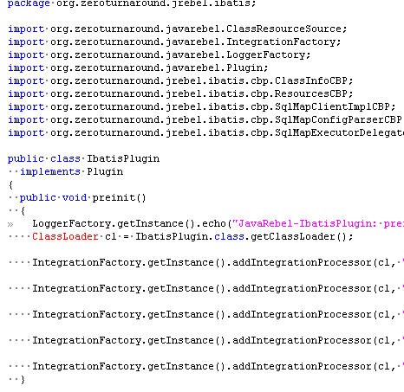
开发插件
jrebel提供API接口，每个插件必须实现 org.zeroturnaround.javarebel.Plugin

Slide 23
目录
jrebel基础介绍
jrebel安装部署
jrebel插件
√
演示

Slide 24

做得更多
Do More With Less

